Slide 1
Движение частиц в магнитном поле, создаваемом кольцом
Автор: Буклемишев Павел

Slide 2
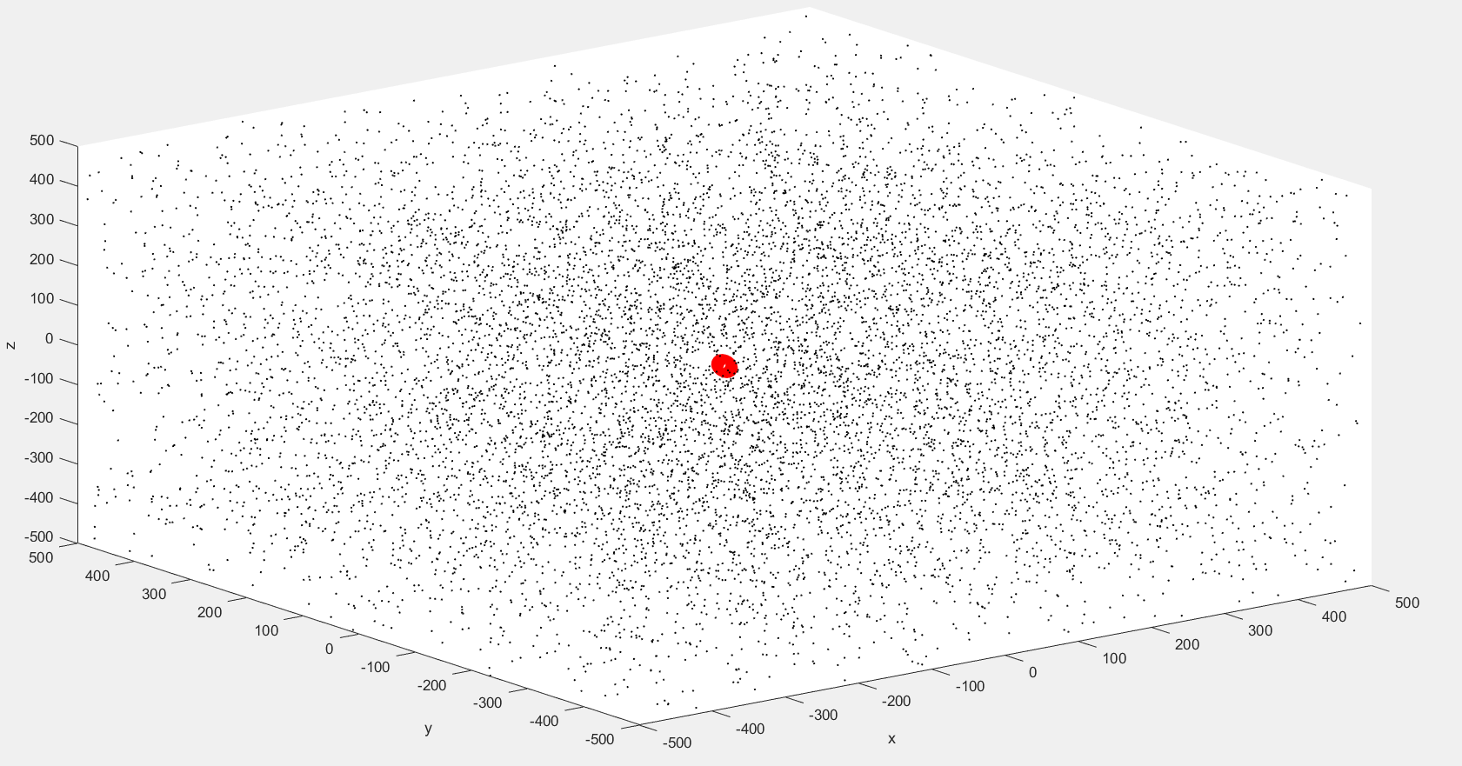
Задача:
1)Трехмерная коробка: x, y ,z = [-gran/2; gran/2] 2) Имеется N частиц массой m, зарядом q , для простоты будем считать, что количество частиц кратно числу нитей, частицы случайно создаются в области для x,y,z = [-oblsozd/2; oblsozd/2]. 3)В центре поля имеется кольцо радиусом R, по кольцу течет ток I. 4) Измерения происходят с шагом по времени tau в течение NT шагов. (t = tau*NT)

Slide 3
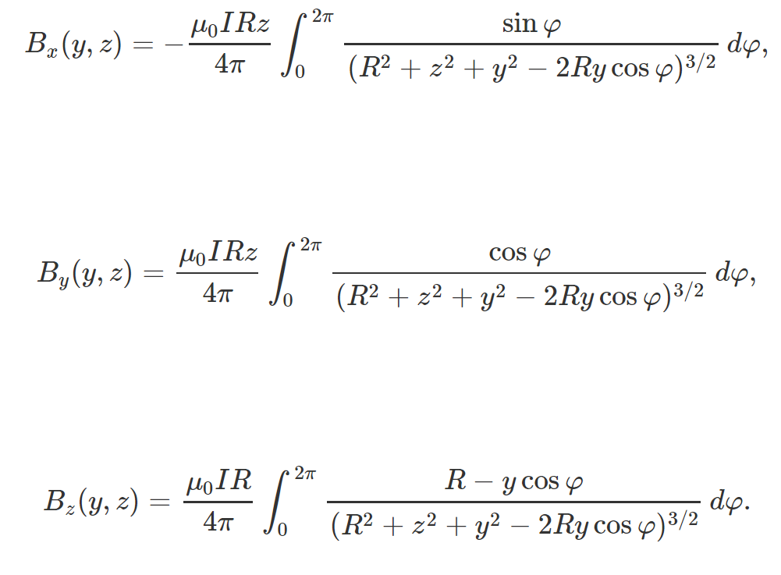
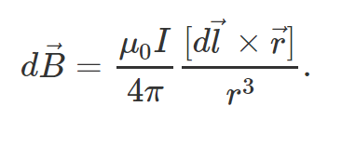
Теоретический базис. Магнитное поле
Для кольца проекции вектора B представляются не имеющими аналитического результата интегралами. Причем, B_{x} = 0 Источник: http://magn.ru/prakt/online/coil.html
Магнитное поле кольца с током рассчитывается по закону Био-Савара-Лапласа

Slide 4
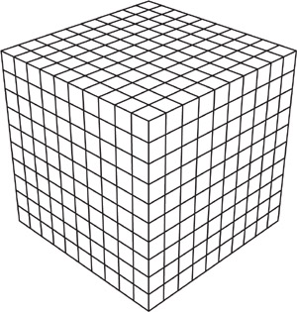
Расчет магнитного поля
Магнитная индукция вычислялась для маленьких фрагментов областей длины dlina. Количество ячеек – z = gran/dlina. При достаточно малом разбиении поля разница проекций областей не будет столь велика. Интегралы считаются методом Симпсона с заданной точностью эпсилон. Значение областей заносилось в одномерный массив. Пересчет индекса zid осуществлялся следующим образом:
Zid = round(xcoor * (gran / dlina - 1)) * (gran / dlina) * (gran / dlina) + round(ycoor * (gran / dlina -1)) * gran / dlina + round(zcoor * (gran / dlina - 1)); где xcoor = (X[id] + gran / 2) / gran, ycoor = (Y[id] + gran / 2) / gran, zcoor = (Z[id] + gran / 2) / gran;

Slide 5
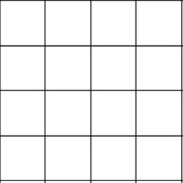
Пример на вычисление zid
-500 -250 0 250 500
Пусть gran = 1000, dlina = 250, а координаты точки (100, 200, 300) xcoor = (100 + 500) / 1000 = 0,6, ycoor = (200 + 500) / 1000 = 0,7, zcoor = (300 + 500) / 1000 = 0,8;
zid = round(0,6 * (4-1)) * (4) * (4) + round(0,7* (4- 1)) * 4 + round(0,8 * (4- 1)) = 2*16+2*4+2 = 42; Определим эмпирически какому квадрату соответствует точка.
Действительно, до идут полноценно забитых два квадрата(рисунок - объемен). ->16+16 = 32. Дальше надо рассматривать плоскость Oyz. 8 клеток занято целиком. + это вторая идущая после 8. Итог: 42
Примечание: round – функция «человеческого» округления.
Oxy
Oyz

Slide 6
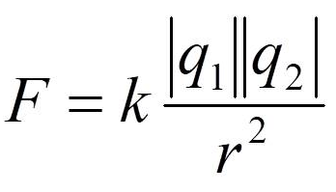
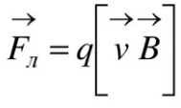
Частицы. Силы.
На частицы действуют силы Кулона от взаимодействия с другими частицами и сила Лоренца, действующая со стороны магнитного поля.
Высчитывается ускорение(по второму закону Ньютона) и скорость частиц в различные моменты времени.

Slide 7
Примечания:
1)В дальнейшем для удобства моделирования были проведены замены: x - > z, z -> x;
2) Здесь и дальше константы всех взаимодействий для простоты вычислений равны 1. Т.к. значения q, R и I задаются произвольно - рассматривать константы смысла не имеет.

Slide 8


Движение частиц.
Движение частицы раскладывается на множество отрезков по времени tau. Считаются проекции на оси скоростей, ускорений. По ним рассчитываются координаты.
Соответствующие вычисления проводятся для всех проекций.

Slide 9
Стенки
У области есть «стенки». Когда разница частица приобретает за шаг координату большую, чем длина сосуда в одном из направлений, она испытывает отражение: на разность между координатами частиц и стенки частица возвращается в обратную сторону.

Slide 10
Примечания
Ситуации бывают разные: при очень большом ускорении значения типов данных могут быть переполнены(в программе преимущественно используются float). Из – за этого, при больших значения q, R и I, малой m, большом tau или большой концентрации частиц в объеме может происходить «утечка» частиц из области Существует и другой «нефизичный» случай: при больших ускорениях частица отскочит от одной стенки и вылетит через другую. В работе эти варианты не учитываются.

Slide 11
CUDA массивы
На видеокарте создаются CUDAmalloc для проекций ускорения(dA{i}),скорости(dV{i}) частиц в конкретный момент времени размера N и три массива размером N*NT отвечающих за координаты точек(d{i}) в каждый момент времени.
Проекция вектора B, записанные в массивы размерами (gran/dlina)³, также передаются на видеокарту для повышения скорости доступа.
После выполнения программы, значения массивов передаются обратно на host.

Slide 12
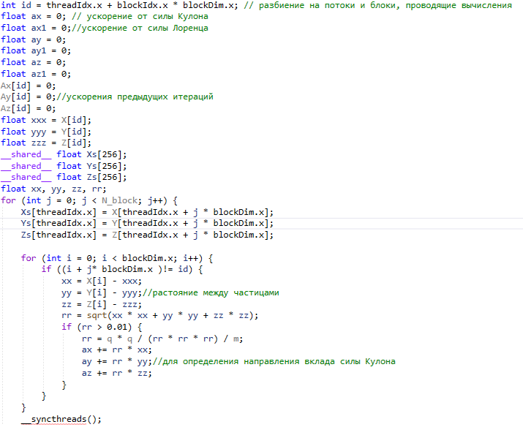
Функция Acceleration
Отдельного внимания заслуживает создания массивы Xs,Ys,Zs. Это массивы, принадлежащие блоку, копируют значения координат сразу 256 частиц. После выполнения синхронизируются потоки, и считывается новая партия 256 частиц. Из – за этого, уменьшается время обращения в глобальную память.

Slide 13
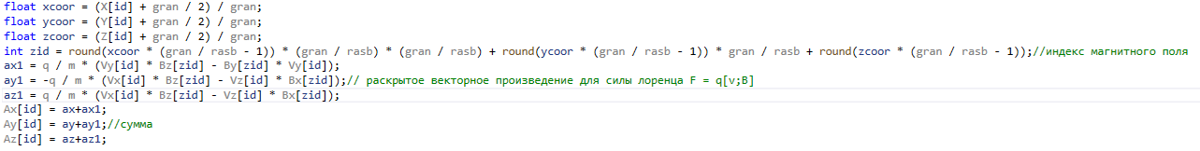
Функция «Acceleration»
Осуществляется пересчет индекса магнитного поля. После производится суммирование вклада ускорений от действия сил

Slide 14
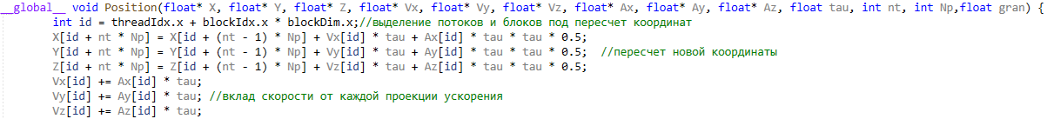
Функция Position
Пересчет координат и скоростей

Slide 15
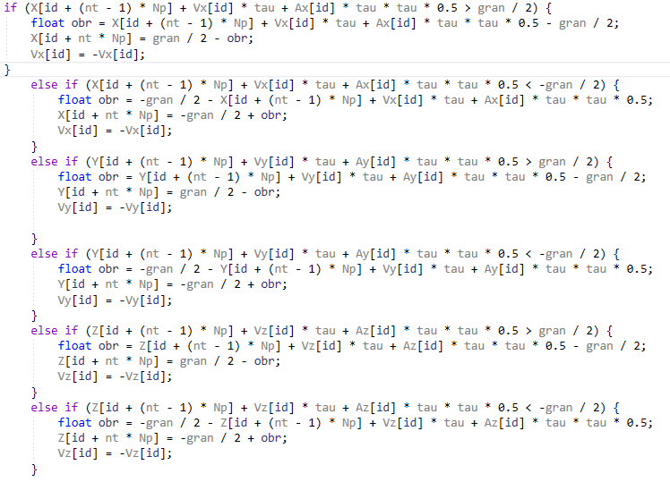
BUMPING
+ было изменено направление скорости при отражении от стенки

Slide 16
Ускорение(расчет по работе функций Acceleration и Position)
CPU(ms)
GPU(ms)
Количество частиц(500 итераций)
3677
13768
52847
215560
1301272
1177 512
1893 1024
3573 2048
13347 4096
65190 10240

Slide 17
Итог. Ускорения.
Количество частиц
Ускорение(tCPU/tGPU)
512
1024
2048
4096
10240
3,12x
7,27x
14,79x
16,15x
19,961x

Slide 18
Демонстрация

Slide 19
Ошибки с границами☺

